Slide 1
Big Data For Social Science
Big Data Introduction
Technaut Education | www.technaut.co

Slide 2
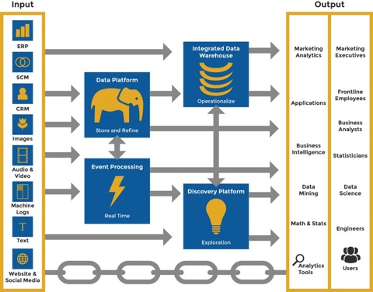
Latar Belakang
Technaut Education | www.technaut.co
Faktor media sosial dan teknologi internet
Data yang diproduksi oleh manusia (User Generated Content)
Data yang diproduksi mesin (Internet of Things)
Daya komputasi dengan biaya yang lebih murah dan perkembangan metodologi dalam melakukan pengolahan data
BIG DATA INTRODUCTION

Slide 3

Apa itu Big Data?
Technaut Education | www.technaut.co
Istilah "big data" mengacu pada data yang sangat besar, cepat, atau kompleks sehingga sulit atau tidak mungkin untuk diproses menggunakan metode tradisional.
BIG DATA INTRODUCTION
The ‘V’ Characteristics
Volume
Volume data dengan jumlah yang sangat besar dari berbagai sumber data.
Variety
Bentuk dan isi dari data: terstruktur (RDBMS), semi terstruktur (Media Sosial) atau tidak terstruktur (teks/ dokumen).
Velocity
Seberapa cepat sistem analitik memproses data untuk membuat wawasan.
Veracity
Sejauh mana akurasi, presisi, dan reliabilitas data.

Slide 4
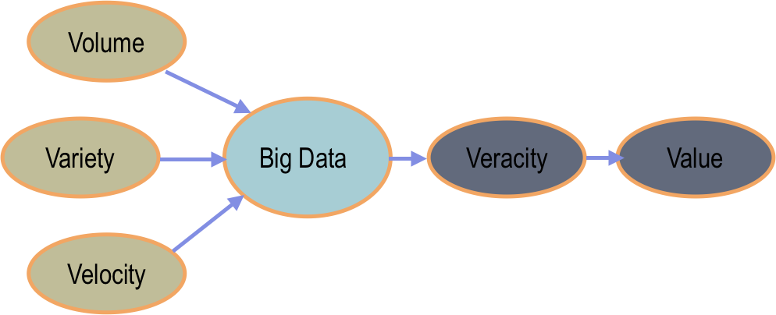
Lima “V’ Dalam Big Data?
Technaut Education | www.technaut.co
BIG DATA INTRODUCTION
Volume, Variasi, dan Kecepatan adalah karakteristik "penting" dari Big Data
Veracity, dan Value menggambarkan "kualitas" dari Big Data

Slide 5
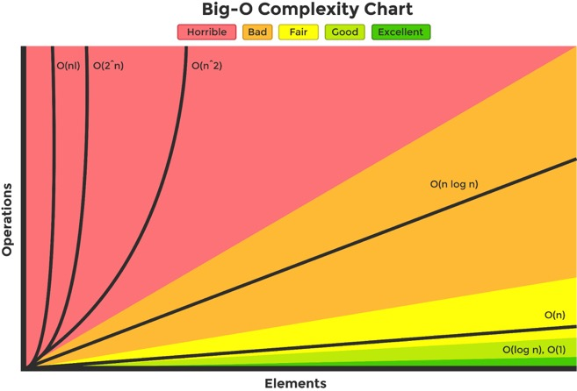
Komplesitas Komputasi
Technaut Education | www.technaut.co
BIG DATA INTRODUCTION

Slide 6
Big Data, Data Science dan Data Analytics
Technaut Education | www.technaut.co
BIG DATA
DATA ANALYTIC
DATA SCIENCE
BIG DATA INTRODUCTION
adalah
himpunan data dalam jumlah yang sangat besar, rumit dan tak terstruktur sehingga menjadikannya sukar ditangani apabila hanya menggunakan aplikasi pemroses data tradisional
kegiatan untuk meneliti dan memeriksa data mentah untuk mendapatkan kesimpulan yang akurat berdasarkan data yang telah dikumpulkan
suatu disiplin ilmu yang khusus mempelajari data, khususnya data kuantitatif, baik yang terstruktur maupun tidak terstruktur

Slide 7
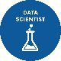
Big Data, Data Science dan Data Analytics
Technaut Education | www.technaut.co
ANALYTICS
Penemuan, interpretasi, dan pemahaman pola yang berarti dalam data (wikipedia)
Proses untuk mengungkap pola tersembunyi, korelasi yang tidak wajar, dan informasi bermanfaat lainnya yang dapat membantu organisasi membuat keputusan bisnis secara akurat
BIG DATA INTRODUCTION
Opportunity
Activity
Benefit
BIG DATA
Besar, Cepat, dan Kompleks. Data dengan Karakteristik V’s
DATA SCIENCE
Sebuah ilmu atau metode untuk mengekstrak informasi dari data
SOCIAL COMPUTING
Kuantifikasi perilaku atau kepribadian manusia
Methodology
Application
SOURCE
Review, pendapat, data historis, percakapan, jaringan pertemanan, CCTV, Vlog, location tagging, etc.
MATHS
Statistics
Discrete Maths
Information Theory
Combinatorics
Decision Theory
Machine Learning
Information
Systems
Computer Science
Software Engineering
Systems Development
Business
Economics
Finance
Marketing
Operations
Management
INSIGHT
Segmentasi pasar, penyebaran informasi, pendeteksi penipuan, promosi tertuju, pemahaman pola perilaku pembelian, dll.
Econometricians
Management
Scientists
Actuaries
Data Vix Builders
Statistical
Programmers
SI Developers
Data ANalysis

Slide 8
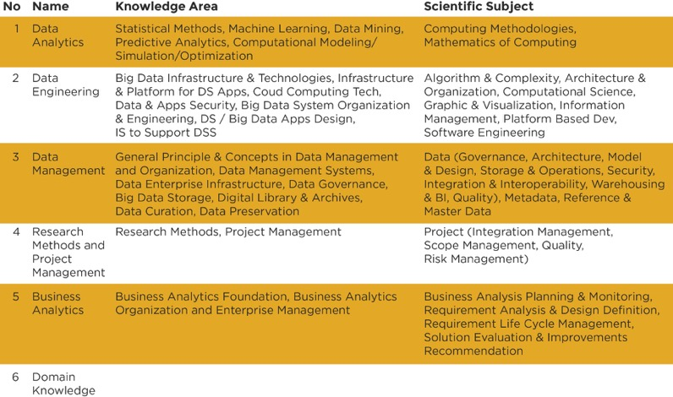
Big Data dalam Ilmu Pengetahuan
Technaut Education | www.technaut.co
BIG DATA INTRODUCTION

Slide 9
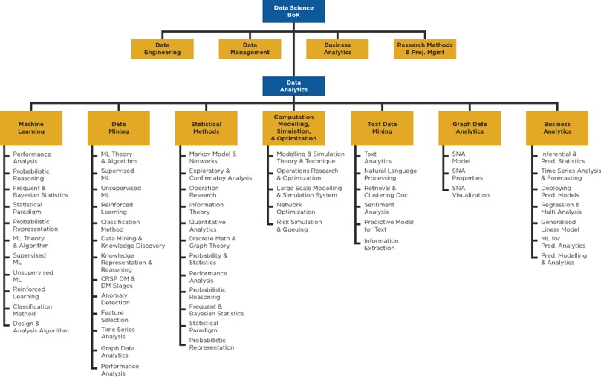
Taksonomi Big Data: Data Analytic
Technaut Education | www.technaut.co
BIG DATA INTRODUCTION

Slide 10
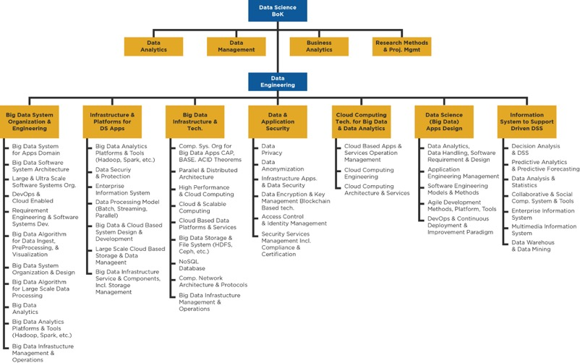
Taksonomi Big Data: Data Engineering
Technaut Education | www.technaut.co
BIG DATA INTRODUCTION

Slide 11
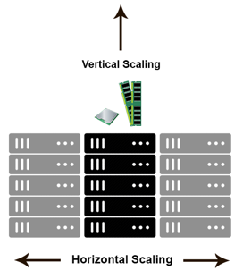
Teknologi yang terkait dengan Big Data Horizontal dan Veritcal Scaling
Technaut Education | www.technaut.co
Load-Balancer bertanggung jawab untuk mendistribusikan permintaan pengguna (load) di antara berbagai sistem back-end / mesin / node dalam cluster (sistem scale-out).
Load Balancer mendistribusikan beban dengan mempertahankan keadaan masing-masing mesin, berapa banyak permintaan yang dilayani oleh masing-masing mesin, mesin mana yang menganggur, mesin mana yang kelebihan beban dengan permintaan antrian dll. Algoritma load balancing mempertimbangkan hal-hal seperti itu sebelum mengarahkan kembali permintaan ke yang sesuai mesin server. Ini juga memperhitungkan overhead jaringan dan mungkin memilih server di pusat data terdekat asalkan tersedia untuk melayani permintaan
BIG DATA INTRODUCTION
Horizontal Scaling (scale-out) artinya proses scalling dengan menambahkan lebih banyak mesin sebagai sumber daya
Vertical Scaling (scale-up) scalling dengan menambahkan daya (CPU, RAM, and others) didalam satu mesin

Slide 12
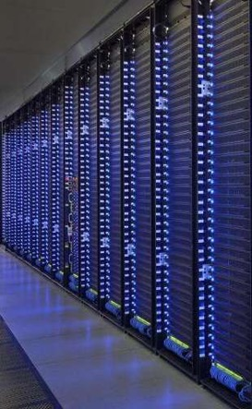
Teknologi yang terkait dengan Big Data Komputasi Terdisribusi
Technaut Education | www.technaut.co
Cluster komputer adalah seperangkat komputer yang terhubung secara longgar / rapat yang bekerja bersama, dalam banyak hal, mereka dapat dipandang sebagai satu sistem tunggal. Setiap komputer / node diatur untuk melakukan tugas yang sama, dikendalikan dan dijadwalkan oleh perangkat lunak.
Cluster komputer muncul sebagai hasil konvergensi sejumlah tren komputasi termasuk ketersediaan mikroprosesor berbiaya rendah, jaringan berkecepatan tinggi, dan perangkat lunak untuk komputasi terdistribusi berkinerja tinggi.
Komputasi terdistribusi adalah bidang ilmu komputer yang mempelajari sistem komputer terdistribusi, di mana komputer berada di jaringan yang berbeda, di mana masing-masing berkomunikasi dan mengoordinasikan tindakan mereka dengan menyampaikan pesan satu sama lain.
Tujuan Cluster / Terdistribusi: Skalabilitas dan Ketersediaan Tinggi
Kemampuan Cluster / Terdistribusi: Load Balancing dan Fault Tolerance
High Availability: Jika sebuah node dalam sebuah cluster gagal, layanan yang berjalan pada node ini dapat diambil alih oleh node layanan lainnya
Load Balancing: mendistribusikan tugas ke sumber daya komputasi dan jaringan suatu lingkup jaringan
Fault Tolerance: menyediakan mekanisme untuk memulihkan sistem, ketika terjadi kegagalan
BIG DATA INTRODUCTION

Slide 13
Teknologi yang terkait dengan Big Data Metodologi
Technaut Education | www.technaut.co
Data Science
Prescriptive / Predictive Analytics
BIG DATA INTRODUCTION
Artificial Intelligence
Stream Processing
Open Data
Parallel Processing / Hadoop
Internet of Things
Data Mining
Data Analytics
Text / Video Analytics
Machine Learning
Graph Analytics
Social Media Analytics
NoSQL

Slide 14
Data Terstruktur dan Tidak Terstruktur
Technaut Education | www.technaut.co
Data terstruktur
Data yang terorganisir dengan baik, seperti Relational Database
Data tidak terstruktur
Data yang tidak mudah diklasifikasi dan dimasukan kedalam sebuah kategori dengan rapi
BIG DATA INTRODUCTION
Kolom | Nilai
Pasien | John Brown
Tanggal Lahir | 12/07/1993
Tanggal Rawat | 02/03/2011
"Pasien datang mengeluh sakit dada, sesak napas, dan sakit kepala yang berkepanjangan .. Merokok 2 bungkus sehari .. Riwayat keluarga dengan penyakit jantung .. Telah mengalami gejala yang sama selama 12 jam terakhir ..."

Slide 15
Karakteristik data Terstruktur dan Tidak Terstruktur
Technaut Education | www.technaut.co
Data Terstruktur
Konten yang terdefinisi dengan baik
Mudah dipahami
Disimpan dalam RDBMS
Mudah dimasukkan, disimpan, dan dianalisis
Contoh: data dalam tabel basis data (data pelanggan, data penjualan, data sensor)
Data Tidak Terstruktur
Struktur tidak jelas
Harus Memproses data agar dapat dimengerti
RDBMS bukan tempat yang baik untuk menyimpan data
Sulit dan mahal untuk dianalisis
Contoh: email, video, audio, halaman web, umpan media sosial, presentasi
BIG DATA INTRODUCTION

Slide 16
Peluang dalam Big Data
Technaut Education | www.technaut.co
Menemukan pola baru (tersembunyi) dari data dengan skala besar
Menyajikan informasi dari data dalam bentuk granular (mikro)
Memberikan proses yang relatif cepat dan murah
Perilaku pemodelan yang mengarah pada analisis prediktif
Metode pelengkap untuk pengolahan data konvensional
Memenuhi kebutuhan analitik waktu nyata
Simulasi suatu kejadian dan Optimasi pemecahan masalah
BIG DATA INTRODUCTION

Slide 17
Tantangan dalam Big Data
Technaut Education | www.technaut.co
Privasi data (masalah etika)
Memilih algoritma yang sesuai berdasarkan karakteristik data (tipe) => Metode Pembelajaran Mesin dan kematangan evaluasi
Menemukan keseimbangan yang tepat antara kecepatan dan ketepatan dalam pembentukan model
Menggabungkan pertanyaan dan hipotesis ilmiah pada penelitian terdahulu dengan metode analisis terbaru
Kualitas data + biaya + keamanan kadang tidak seimbang dengan manfaat yang didapatkan
Kesulitan dalam menemukan talenta yang tepat
BIG DATA INTRODUCTION

Slide 18
Implementasi Big Data di sektor Industri Komunikasi dan Media
Technaut Education | www.technaut.co
Analisis big data akan bisa digunakan untuk pelaporan real-time dari kejadian yang ada di seluruh dunia lewat berbagai macam platform sekaligus mulai dari mobile, laman daring dan televisi.
Industri musik pun menjadi bagian dari media. Dengan menggunakan analisis big data ini bisa dijadikan sebagai antisipasi dan membaca tren yang berhubungan dengan tipe suara yang digandrungi oleh pendengar.
BIG DATA INTRODUCTION

Slide 19
Implementasi Big Data di sektor Industri Perbankan dan Sekuritas
Technaut Education | www.technaut.co
Analisis big data akan memonitor pasar finansial lewat monitor aktivitas jaringan dan bahasa prosesor untuk mengurangi kecurangan dalam transaksi.
Nilai tukar dan juga komisi trading akan menggunakan analisis agar tidak ada trading illegal yang terjadi dalam monitor pasar modal.
BIG DATA INTRODUCTION

Slide 20
Implementasi Big Data di sektor Industri Kesehatan
Technaut Education | www.technaut.co
Sektor kesehatan juga memerlukan big data dimana tugasnya untuk mengumpulkan kesehatan publik agar bisa digunakan respons tentang masalah kesehatan secara lebih cepat.
Big data analis juga dipakai sebagai identifikasi lebih dini penyebaran virus maupun penyakit baru seperti covid-19.
Mengetahui kapan penyakit banyak muncul misalnya saja bisa tahu kapan virus demam berdarah paling sering muncul dan menyerang masyarakat sehingga bisa dilakukan penanganan dan antisipasi lebih dini. (Early warning system)
BIG DATA INTRODUCTION

Slide 21
Implementasi Big Data di sektor Industri Kesehatan
Technaut Education | www.technaut.co
Sektor kesehatan juga memerlukan big data dimana tugasnya untuk mengumpulkan kesehatan publik agar bisa digunakan respons tentang masalah kesehatan secara lebih cepat.
Big data analis juga dipakai sebagai identifikasi lebih dini penyebaran virus maupun penyakit baru seperti covid-19.
Mengetahui kapan penyakit banyak muncul misalnya saja bisa tahu kapan virus demam berdarah paling sering muncul dan menyerang masyarakat sehingga bisa dilakukan penanganan dan antisipasi lebih dini. (Early warning system)
BIG DATA INTRODUCTION

Slide 22
Implementasi Big Data di sektor Industri Pendidikan
Technaut Education | www.technaut.co
Pendidikan juga memerlukan analisis big data dimana digunakan untuk memperbarui dan juga meningkatkan khasanah literatur dalam berbagai cabang keilmuan yang saat ini semakin cepat berkembang.
Pendidik yang juga dipersenjatai dengan wawasan berbasis data ini akan mampu membawa perubahan yang signifikan dalam sistem sekolah, siswa maupun kurikulum pendidikan.
Analisis big data bisa mengidentifikasi siswa yang berisiko, memastikan siswa membuat kemajuan yang baik, menerapkan sistem di sekolah yang lebih baik untuk evaluasi, dan mampu mendukung kinerja guru maupun kepala sekolah.
BIG DATA INTRODUCTION

Slide 23
Implementasi Big Data di sektor Industri Manufaktur
Technaut Education | www.technaut.co
Dengan berbekal pengetahuan yang diperoleh dari big data produsen akan bisa meningkatkan kualitas dan output
Meminimalkan pemborosan bisnis, mempercepat proses bisnis yang menjadi kunci di dalam pasar yang sangat kompetitif.
Semakin banyak produsen yang memanfaatkan analisis big data juga membuat penyelesaian masalah dan juga pengambilan keputusan di dalam bisnis semakin cepat pula.
BIG DATA INTRODUCTION

Slide 24
Big Data Trends di Tahun 2020
Technaut Education | www.technaut.co
Artificial Intelligence
Keberlanjutan dari Pengembangan Machine Learning
Pengembangan Continuous Intelligence
Augmented Analytics
BIG DATA INTRODUCTION

Slide 25
Artificial Intelligence
Technaut Education | www.technaut.co
Kecerdasan yang ditambahkan kepada suatu sistem yang bisa diatur dalam konteks ilmiah atau bisa disebut juga intelegensi artifisial (Artificial Intelligence).
Kemampuan sistem untuk menafsirkan data eksternal dengan benar, untuk belajar dari data tersebut, dan menggunakan pembelajaran tersebut guna mencapai tujuan dan tugas tertentu melalui adaptasi yang fleksibel”.
Sistem seperti ini umumnya dianggap komputer. Kecerdasan diciptakan dan dimasukkan ke dalam suatu mesin (komputer) agar dapat melakukan pekerjaan seperti yang dapat dilakukan manusia.
BIG DATA INTRODUCTION

Slide 26
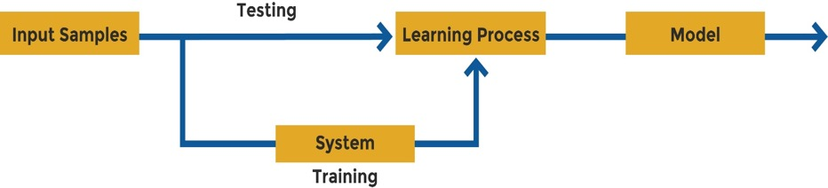
Pengembangan Machine Learning
Technaut Education | www.technaut.co
Cabang kecerdasan buatan, yang berfokus pada desain dan pengembangan algoritma yang memungkinkan komputer untuk mengembangkan perilaku berdasarkan data empiris.
Karena kecerdasan membutuhkan pengetahuan, komputer perlu memperoleh pengetahuan, dan mempelajarinya dari pengalaman (data)
Model Machine Learning seprti ditampilkan pada diagram berikut
BIG DATA INTRODUCTION

Slide 27
Continuous Intelligence
Technaut Education | www.technaut.co
Pola desain di mana real-time analytics diintegrasikan ke dalam operasi bisnis, memproses data terkini dan historis untuk menentukan tindakan sebagai respons terhadap momen bisnis dan peristiwa lainnya.
Perusahaan dapat menginformasikan setiap keputusan, memastikan hasil yang optimal, membimbing setiap interaksi, dan mendorong setiap proses bisnis digital sebuah perusahaan.
Sistem bisnis utama baru akan menggabungkan continuous intelligence yang menggunakan data real-time untuk meningkatkan akurasi pengambilan keputusan.
BIG DATA INTRODUCTION

Slide 28
Augmented Analytics
Technaut Education | www.technaut.co
Sebuah pendekatan yang machine learning dan Natural Language Processing untuk mengotomatisasikan data analytic, data sharing, dan business intelligence.
Penggunaan pemelajaran mesin dan NLP memberikan alat bagi Augmented Analytic yang memiliki kemampuan untuk memahami dan berinteraksi dengan data secara organik serta memperhatikan tren yang penting atau tidak biasa.
Augmented Analytic dapat diimplementasikan bantuan pembelajaran mesin pada data analytics, untuk mengatasi permasalahan waktu yang dihabiskan untuk mengumpulkan dan mempersiapkan data dapat diselesaikan dengan cepat, secara otomatis, dan dengan error yang lebih sedikit.
BIG DATA INTRODUCTION

